Slide 1
Atividade 17
Primeiro ETL
EQUIPE:
Edmar Oliveira
Stéphanie Pirajá
Tiago Ferreira

Slide 2
Dúvida:
Quem mais emprega no Brasil atualmente?

Slide 3
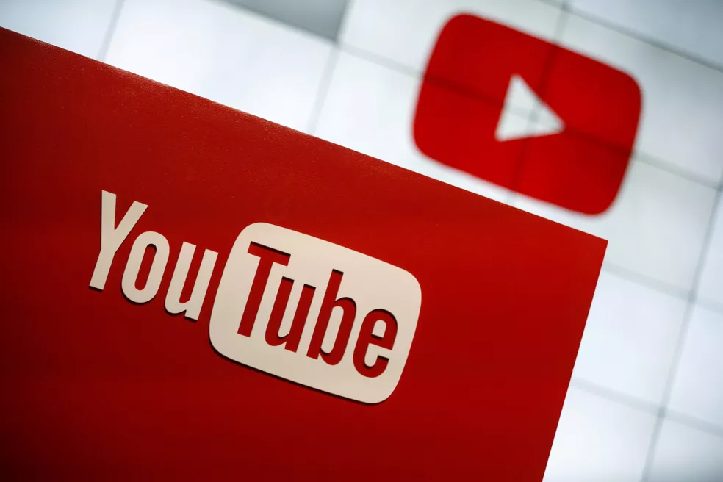
TEMA:
YOUTUBE
BRASIL

Slide 4
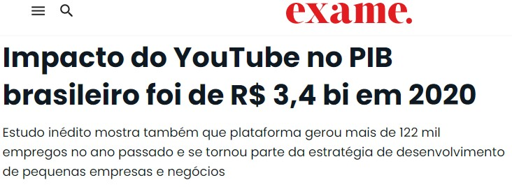

Slide 5
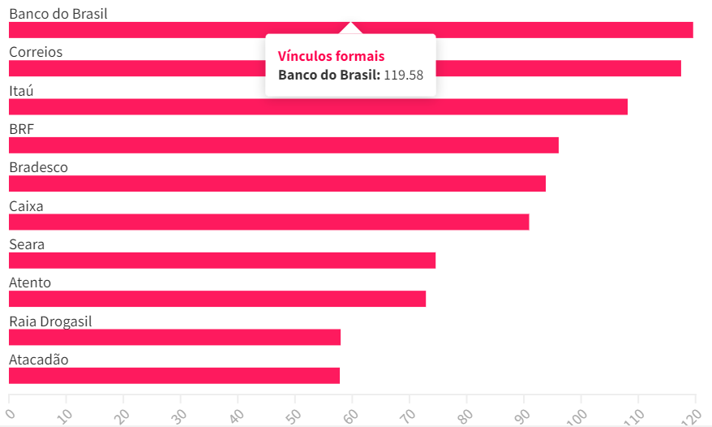
Para fins de comparação…

Slide 6
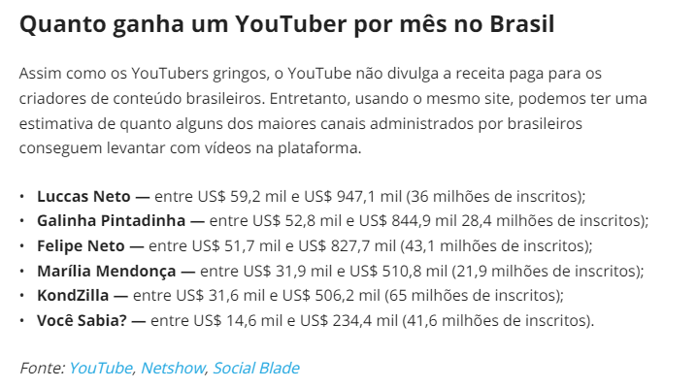

Slide 7
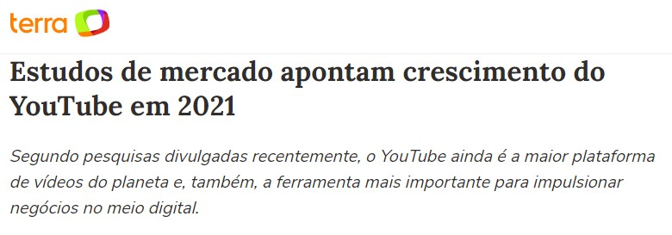

Slide 8
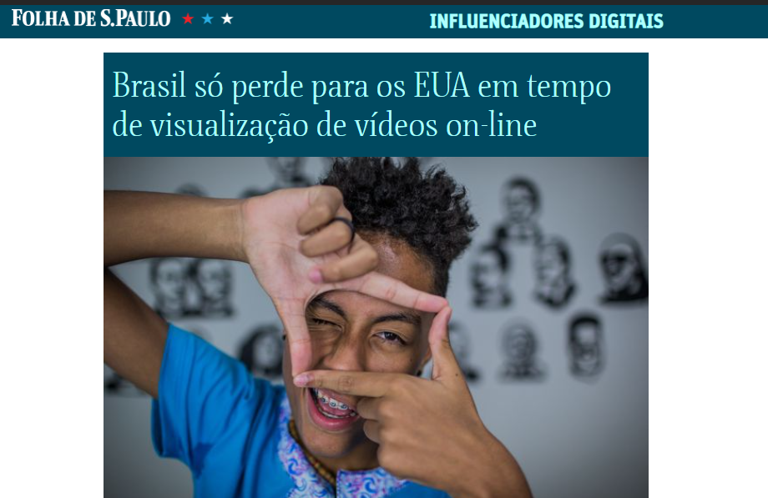

Slide 9
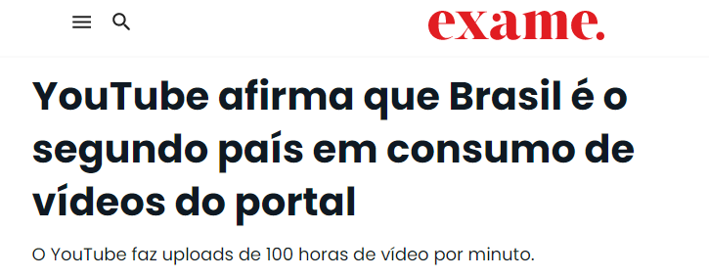

Slide 10
BASE DE DADOS - YOUTUBE
181.683 linhas - base bruta;
19.785 após remoção de duplicados, nulos e similares;
Período - Agosto/2020 a Abril/2022;

Slide 11
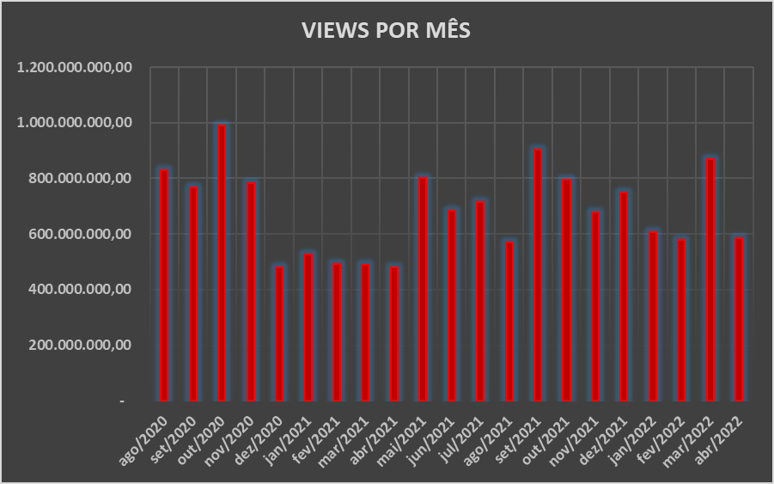
Quantas horas o brasileiro passa no Youtube?

Slide 12
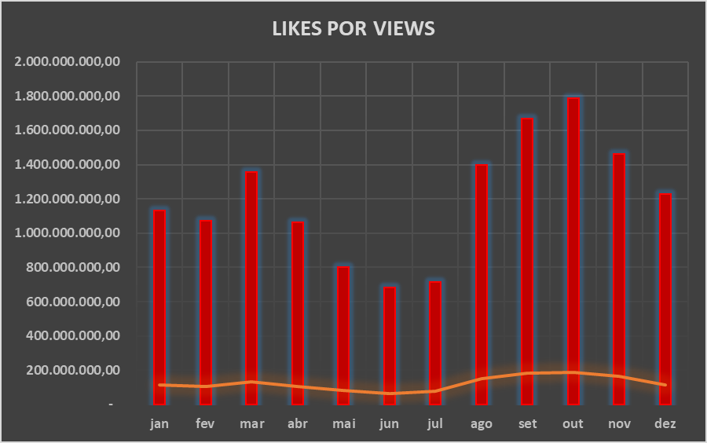
Quantas views são necessárias para 1 curtida?

Slide 13
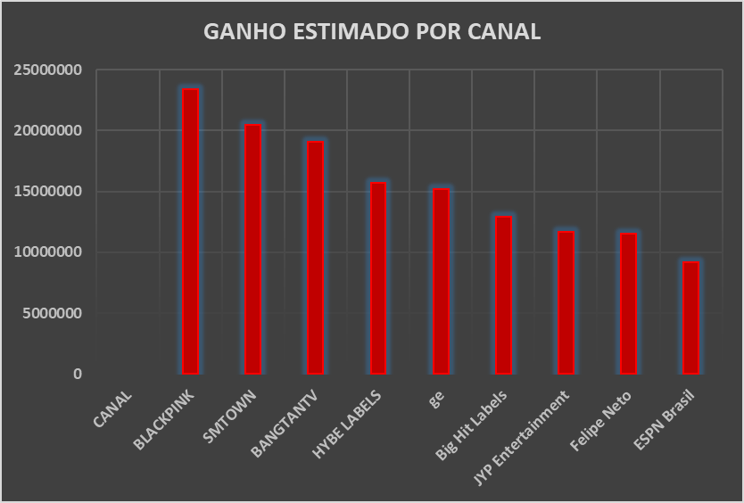
E quanto eles ganham?

Slide 14
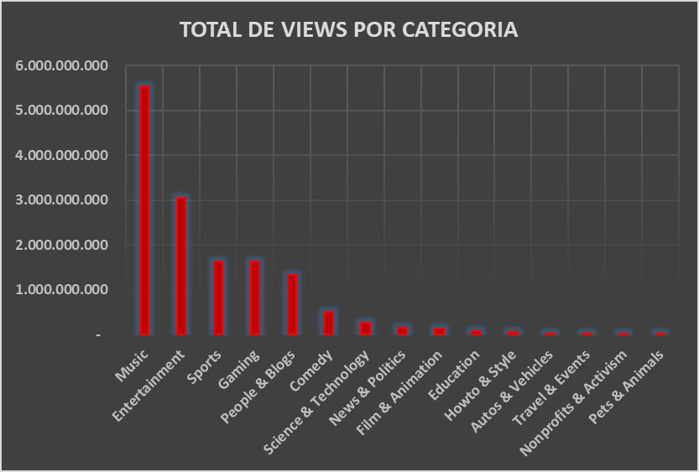
Quais as principais categorias?

Slide 15
Observação!
O Youtube é uma das redes sociais mais assistidas do mundo, é a plataforma que mais emprega no Brasil e está presente na vida da maioria dos brasileiros que possuem acesso a internet.
Seu crescimento nos últimos anos foi impulsionado pela pandemia da COVID-19 e maior acesso a internet da população, pois é possível encontrar diversos tipos de conteúdos para públicos diversos.

Slide 16
Sugestão de ação!
Por se tratar de uma plataforma alternativa ao uso da televisão, muitos usuários migraram para o Youtube para assistir conteúdos que são de seu interesse. Atualmente o modelo de propagandas nos vídeos dá ao usuário pouca margem para “fugir” das mesmas.
Baseado nisso, sugerimos as propagandas continuem sendo a principal fonte de receitas da plataforma, mas que as mesmas não atrapalhem a experiência do usuário ao assistir seus vídeos.

Slide 17
Encerrando…
Curtiu? DEIXA O LIKE 👍

